Slide 1
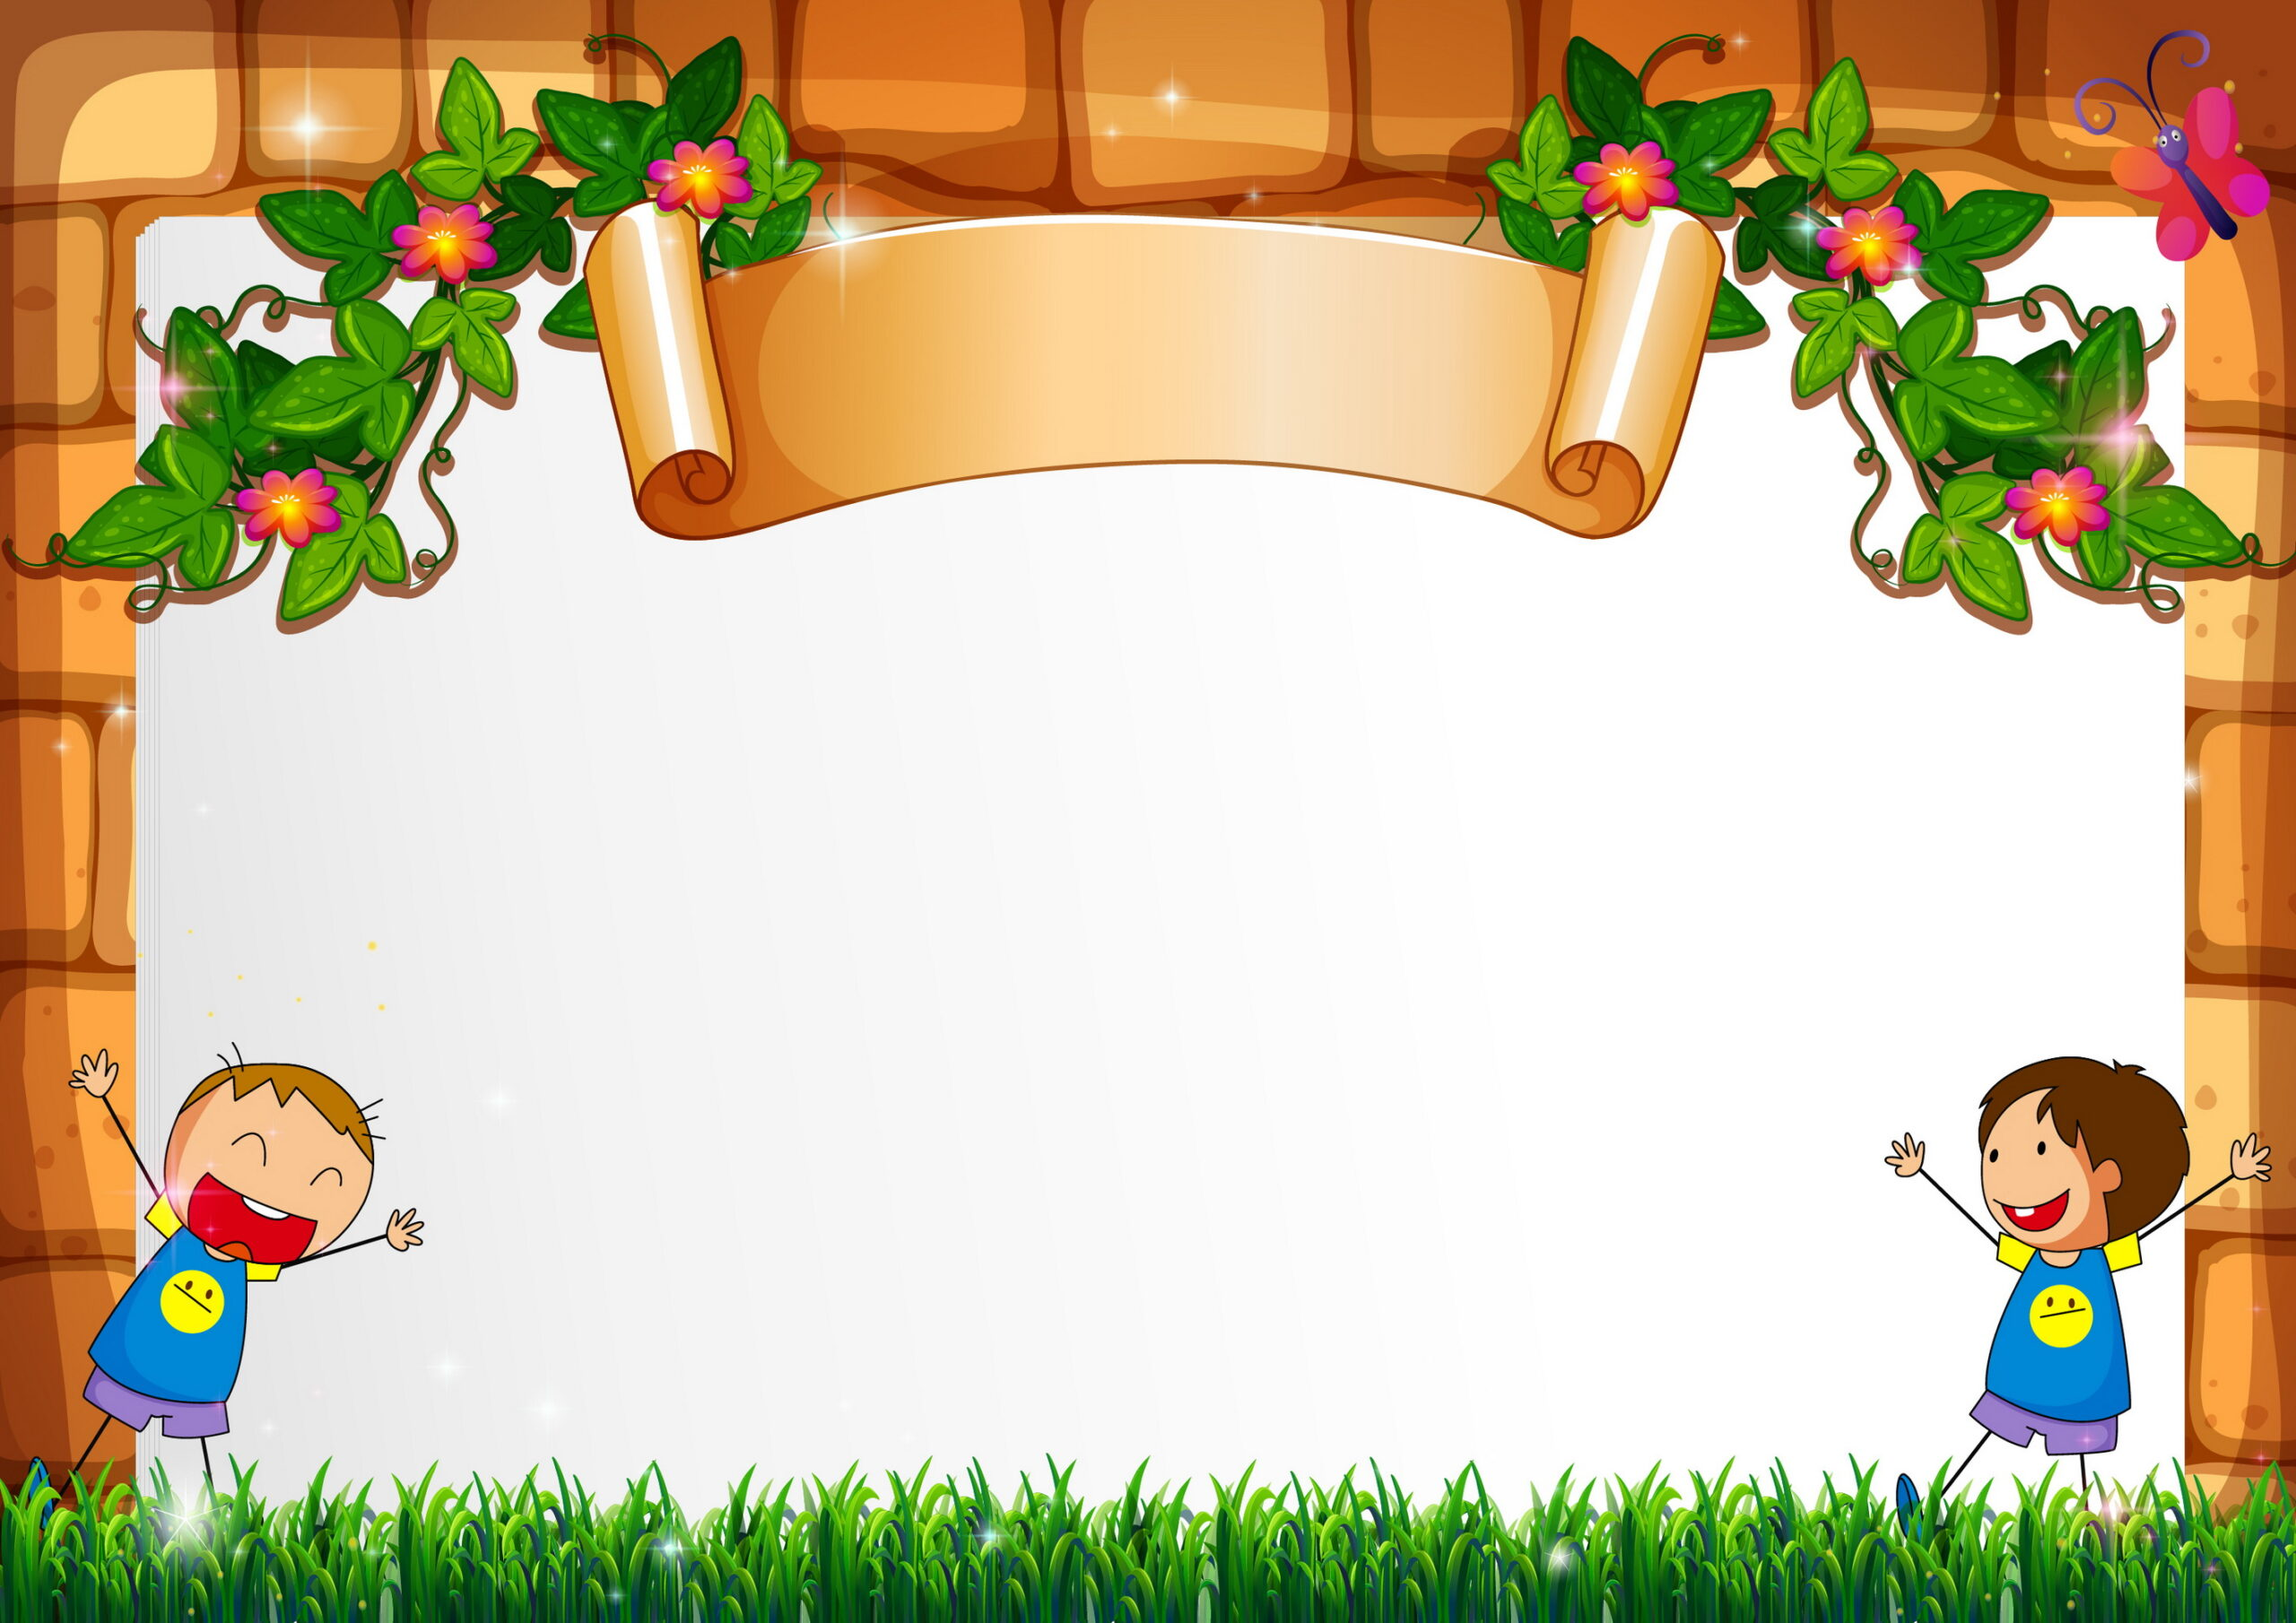
NGỮ VĂN 9

Slide 2
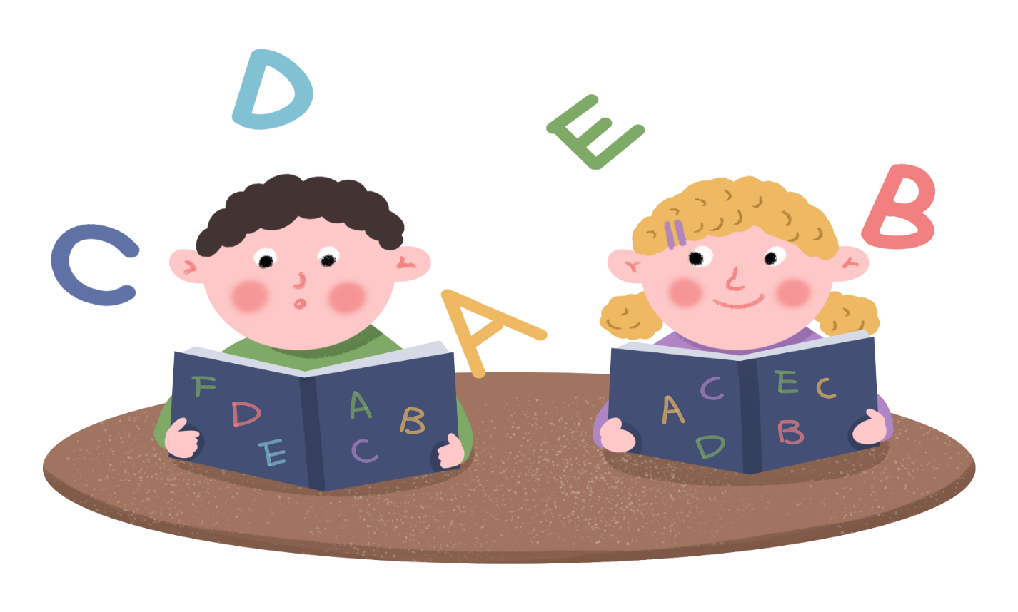



KHỞI ĐỘNG

Slide 3
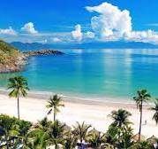
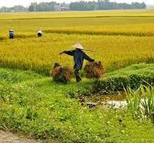
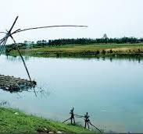
Trò chơi : “ Nhìn hình kể chuyện”
Em hãy tưởng tượng và liệt kê một vài sự kiện của câu chuyện nhỏ liên quan đến các hình ảnh trên.

Slide 4
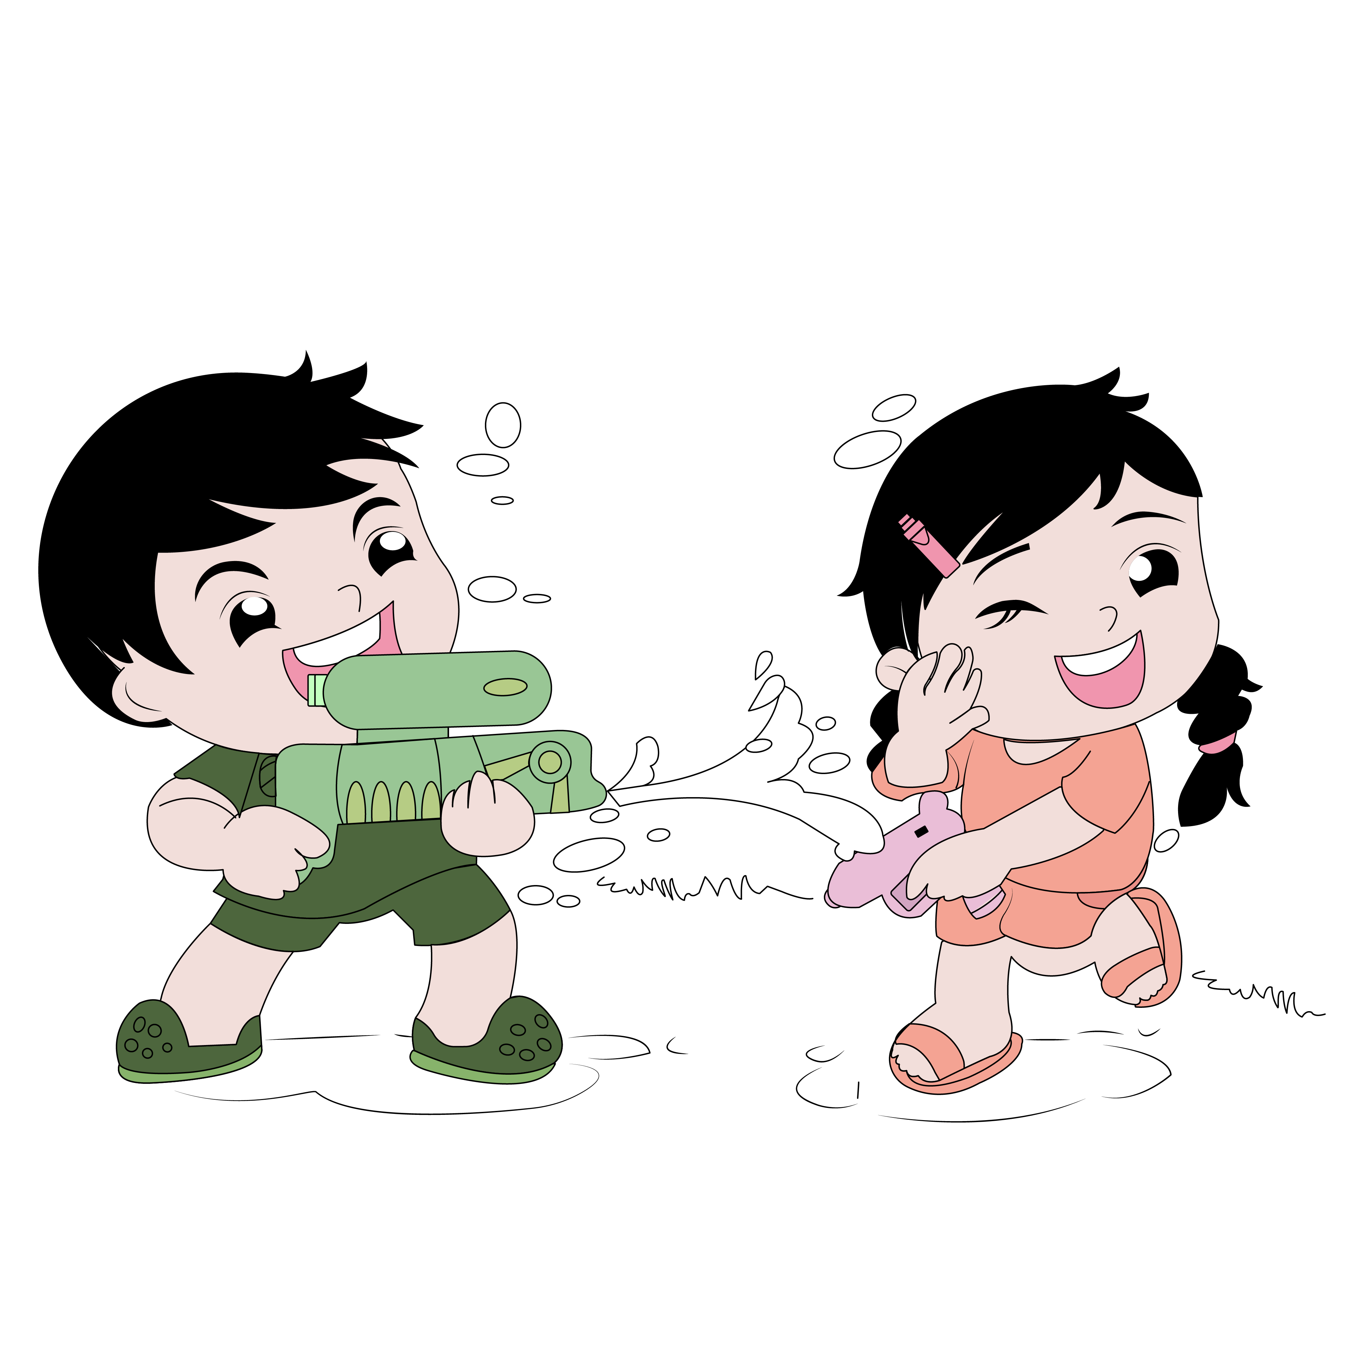

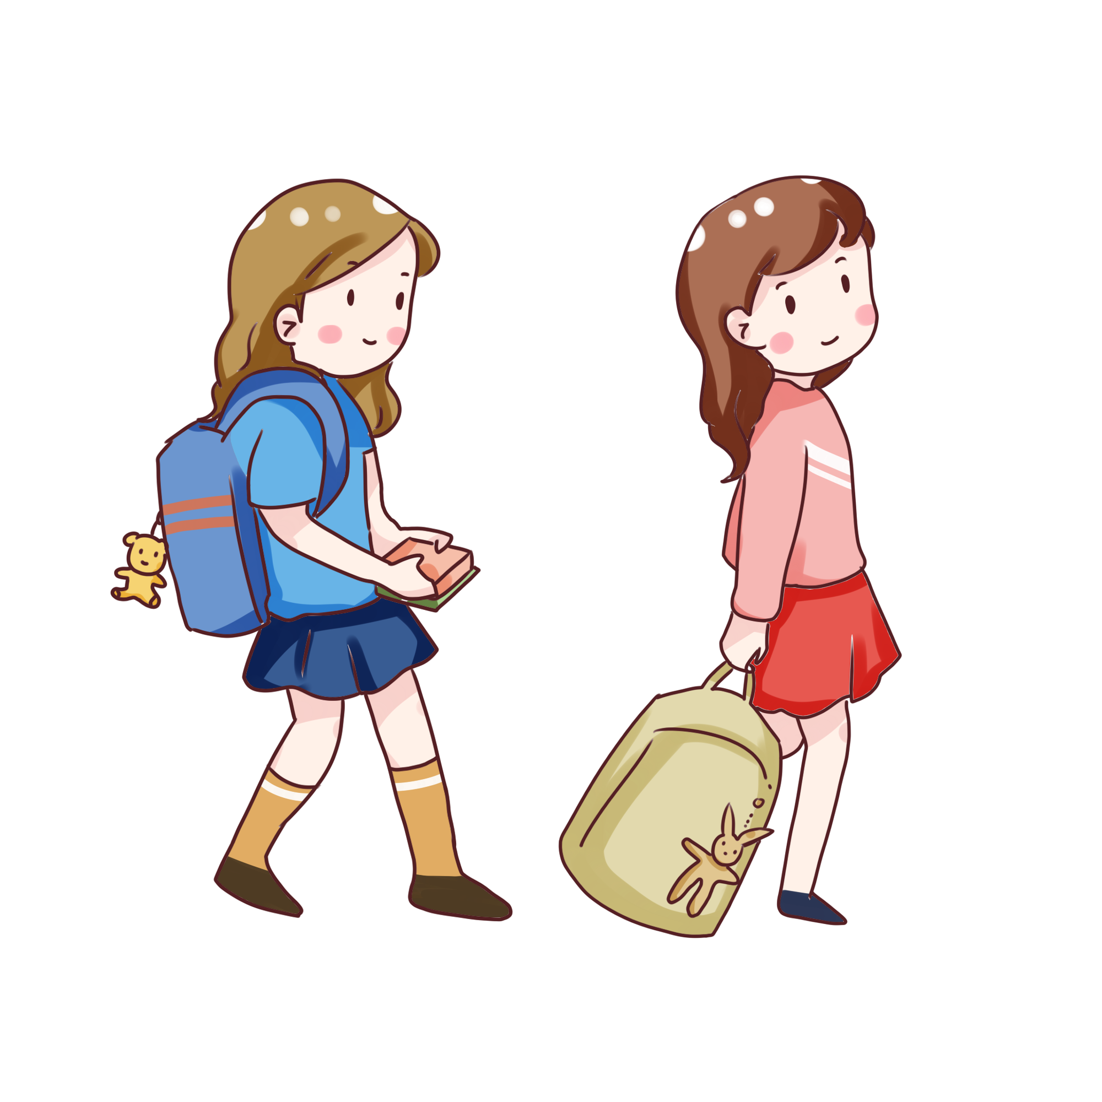

Tiết 84
NÓI – NGHE
KỂ MỘT CÂU CHUYỆN TƯỞNG TƯỢNG
Notes:
Cuộc sống muôn hình vạn trạng của chúng ta đang thay đổi từng giây, từng phút với bao vấn đề. Có những vấn đề chúng ta cần thảo luận, cần sự sẻ chia để thấu hiểu và có biện pháp ứng phó thích hợp. Một trong các vấn đề mà chúng ta cần quan tâm là gì. Điều đó sẽ được trả lời trong tiết Nói- nghe: Thảo luận nhóm về một vấn đề trong đời sống. Vậy làm thế nào để trở thành người nói hấp dẫn, người nghe tích cực chúng ta cùng vào bài học ngày hôm nay.

Slide 5
I. ĐỊNH HƯỚNG:

Slide 6

Dựa vào phần I. Định hướng – SGK hãy hoàn thành nội dung còn thiếu
- Kể chuyện tưởng tượng là gì ? Nêu yêu cầu khi kể một câu chuyện tưởng tượng?
1. Những lưu ý khi kể một câu chuyện tưởng tượng?
2. Những lưu ý của người nghe khi nghe kể một câu chuyện tưởng tượng?

Slide 7
Dựa vào phần I. Định hướng – SGK hãy hoàn thành nội dung còn thiếu
Khái niệm
- Kể một câu chuyện tưởng tượng là thuật lại những sự việc, chi tiết, nhân vật… diễn ra trong một bối cảnh không gian, thời gian cụ thể do người kể hư cấu, sáng tạo.

Slide 8

*LƯU Ý
- Tưởng tượng, sáng tạo một câu chuyện để kể.
- Lựa chọn ngôi kể phù hợp với mục đích, đối tượng, nội dung của truyện kể
- Thay đổi ngôn ngữ kể ( từ xưng hô, lời dẫn, lời thoại, lời miêu tả, biểu cảm…) cho tương thích với ngôi kể và đối tượng lắng nghe.
- Kết hợp lời kể với các yếu tố điệu bộ, cử chỉ, nét mặt, hành động, thậm chí cả trang phục, tranh, ảnh… để tăng tính sinh động, hấp dẫn cho hoạt động kể.

Slide 9


II. THỰC HÀNH
Bài tập: Hãy nhập vai một trong ba nhân vật Me- ri, cha dượng hoặc mẹ Me-ri trong văn bản “ Vụ cải trang bất thành” ( trích “ Sơ- lốc- Hôm” của Đoi-lơ) để kể lại câu chuyện trong phần 3 của văn bản.

Slide 10


Nói - nghe:
Trước khi nói
Sau khi
nói
Trình bày bài nói

Slide 11

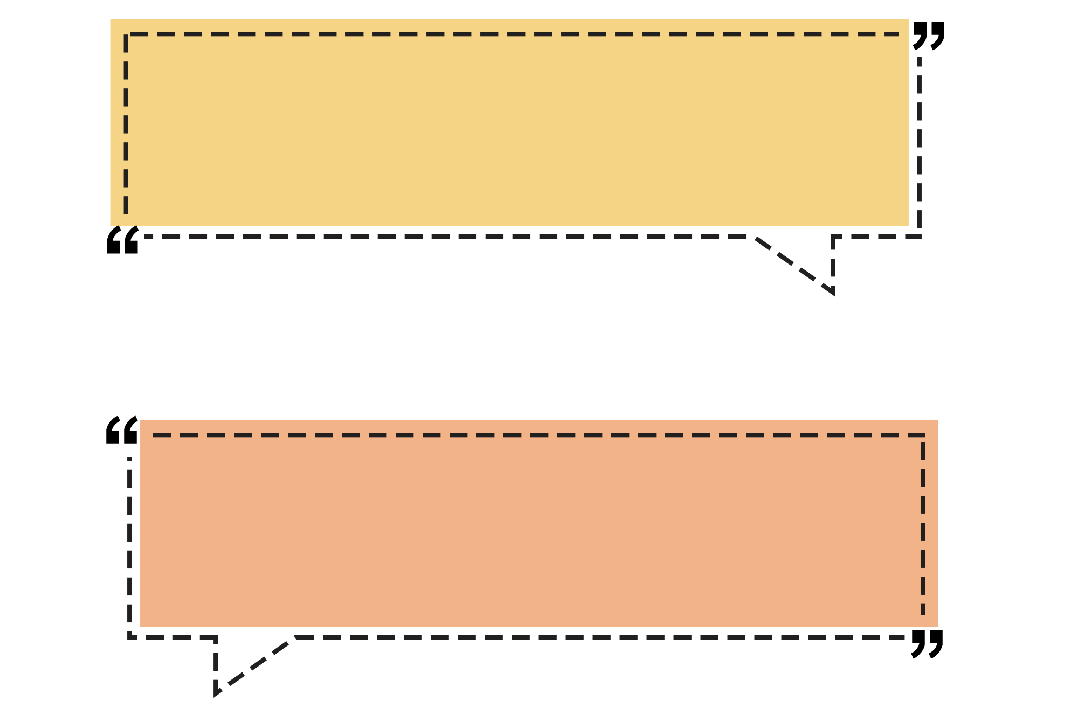

1. Trước khi nói
a. Chuẩn bị nội dung nói
b. Tập luyện
c. Kiểm tra, chỉnh sửa

Slide 12
Chuẩn bị nội dung nói
+ Mục đích: Nghe và tóm tắt nội dung của câu chuyện tưởng tượng
+ Cách làm: Đọc lại nhiều lần bài viết để nắm chắc những nội dung quan trọng
Trước
khi nói

Slide 13


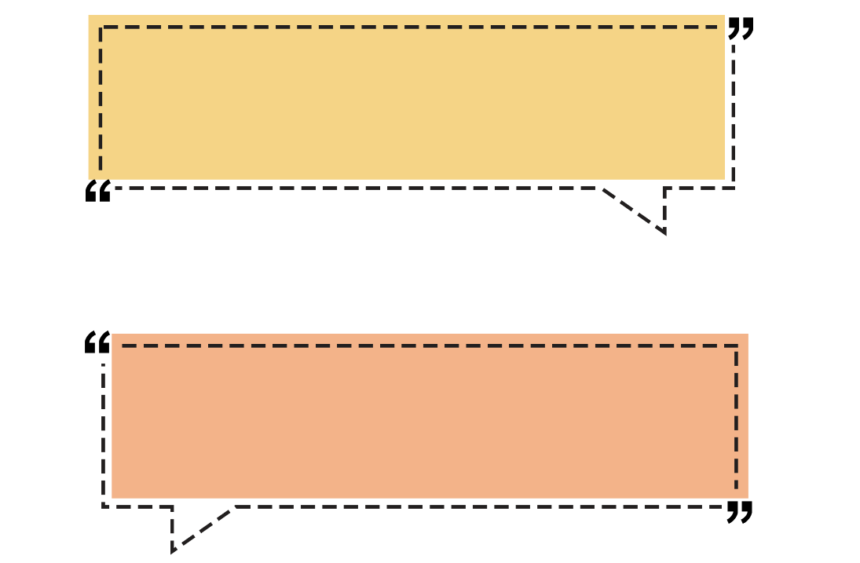
Tập luyện
Chú ý các phần chưa được để tự chỉnh sửa.
Tự tập luyện cùng các bạn trong nhóm.
Tránh nhìn vào bài viết nhiều.

Slide 14
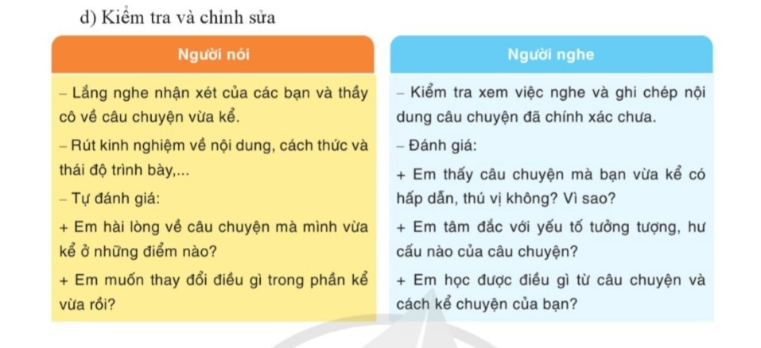
Kiểm tra, chỉnh sửa

Slide 15
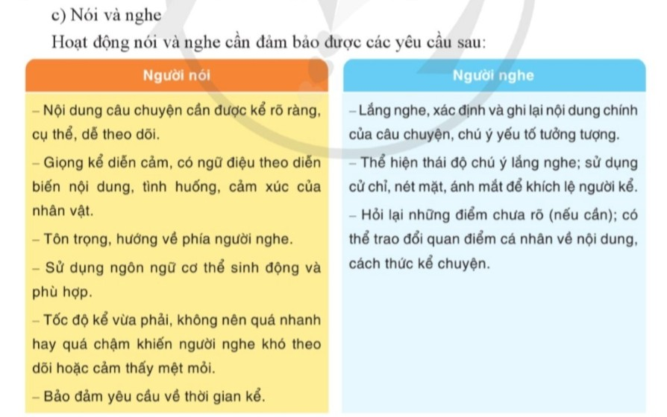
2. Trình bày bài nói – nghe

Slide 16


Cầu thị, nghiêm túc lắng nghe, đánh giá bài nói của bạn.
Lựa chọn câu hỏi để phản hồi.
YÊU CẦU NGƯỜI NGHE
Trao đổi thêm sau buổi trình bày.
Tôn trọng ý kiến đóng góp.

Slide 17
PHIẾU ĐÁNH GIÁ BÀI NÓI
STT | Tiêu chí | Điểm tối đa | Điểm đánh giá
Nội dung câu chuyện được kể
1 | Câu chuyện được kể có nhan đề | 0.5
2 | Bối cảnh câu chuyện cụ thể: không gian, thời gian | 1.5
3 | Hệ thống các nhân vật được kể qua ngoại hình, lời nói, hành động… | 2.5
4 | Hệ thống các sự kiện hợp lí, có liên kết | 2.5
Trình bày câu chuyện
5 | Người nói kể lại câu chuyện diễn cảm, sử dụng ngôn ngữ, giọng điệu phù hợp | 0.5
6 | Sử dụng ngôn ngữ hình thể, cử chỉ, điệu bộ … | 1.0
7 | Tự tin, có sự tương tác với người nghe | 0.5
8 | Sử dụng các yếu tố bổ trợ: hình ảnh/ tranh/ sơ đồ/ powerpoint… | 1.0
Tổng:

Slide 18



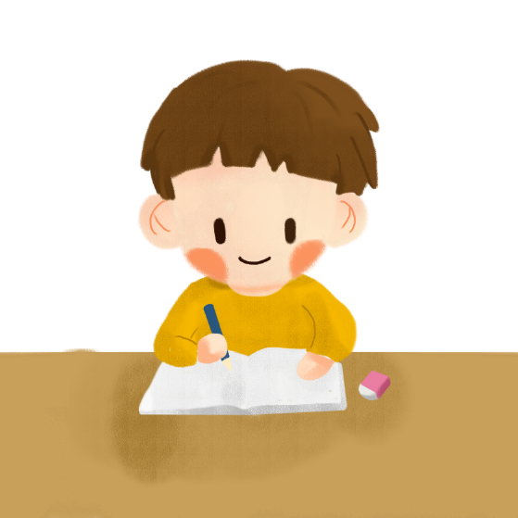
Luyện tập- Vận dụng
Chia lớp thành 6 nhóm
Thiết kế album hình ảnh một câu chuyện mà em yêu thích nhất trong các câu chuyện được nghe các bạn kể ở trên lớp.
HS làm xong sẽ tải các album hình ảnh lên Zalo hoặc Facebook, Tiktok…. để tất cả các HS và GV đều có thể xem và bình luận. Đến tiết học sau nhóm nào có nhiều lượt thích nhiều nhất là nhóm được đánh giá điểm.

Slide 19


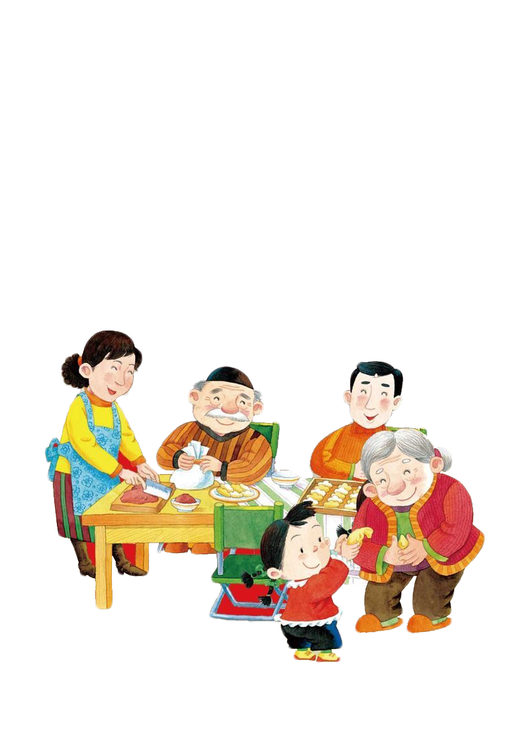
HƯỚNG DẪN VỀ NHÀ
- Hoàn thành phần luyện tập vận dụng
- Đọc nội dung bài “ Gói thuốc lá” ở phần tự đánh giá và trả lời các câu hỏi bên dưới vào vở soạn.
- Chuẩn bị bài 7: Thơ tám chữ và thơ tự do
+ Thơ tám chữ là gì? Thơ tự do là gì?
+ Kết cấu, bố cục, ngôn từ.
+ Cảm hứng chủ đạo và tư tưởng của tác phẩm..

